Slide 1

第1单元 初识C语言

Slide 2
摘要
1.1 C语言概述
  1.1.1 什么是C语言
  1.1.2 为什么学习C语言
1.2 C语言结构
  1.2.1 C语言程序及结构
  1.2.2 如何开发C语言程序
实例分析与实现

Slide 3
1.1 C语言概述
1.1.1 什么是C语言

Slide 4

人类语言

Slide 5

我们通过有固定格式和固定词汇的“语言”来与他人交流

Slide 6
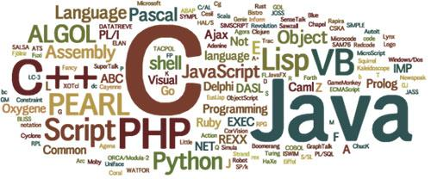
编程语言（Programming Language）

Slide 7
编程语言，是用来控制计算机的一系列指令（instruction），它有固定的格式和词汇（不同编程语言的格式和词汇不一样）。编程语言也叫计算机语言。

Slide 8
计算机语言（Computer Language）指用于人与计算机之间通讯的语言。由数字、字符和语法规则组成的计算机各种指令（或各种语句）。
计算机语言可分成机器语言，汇编语言，高级语言三大类。

Slide 9
机器语言：机器语言是指一台计算机全部的指令集合。由"0"和"1"组成的指令序列交由计算机执行，这种计算机能够认识的语言，就是机器语言。机器语言是第一代计算机语言。

Slide 10
指令部份的示例
0000 代表 加载（LOAD）
0001 代表 存储（STORE）
集成示例
  0000,0000,000000010000 代表 LOAD A, 16
  0000,0001,000000000001 代表 LOAD B, 1
  0001,0001,000000010000 代表 STORE B, 16
  0001,0001,000000000001 代表 STORE B, 1[1]
暂存器部份的示例
0000 代表暂存器 A
0001 代表暂存器 B
存储器部份的示例
000000000000 代表地址为 0 的存储器
000000000001 代表地址为 1 的存储器
000000010000 代表地址为 16 的存储器
100000000000 代表地址为 2^11 的存储器

Slide 11
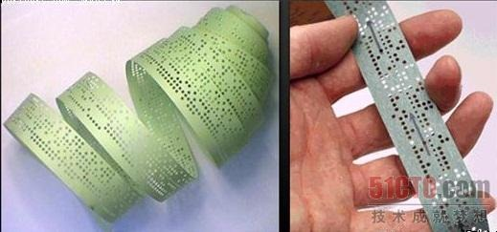
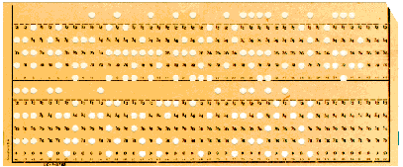

Slide 12
汇编语言: 用一些简洁的英文字母、符号串来替代一个特定指令的二进制串，比如，用“ADD”代表加法，“MOV”代表数据传递等等，程序更易被读懂和理解，纠错及维护也方便，这种程序设计语言称为汇编语言，即第二代计算机语言。

Slide 13
操作：寄存器BX的内容送到AX中 1000100111011000 机器指令 mov ax,bx 汇编指令

Slide 14
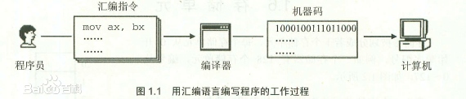

Slide 15
高级语言：计算机语言具有高级语言和低级语言（机器语言和汇编语言）之分。高级语言是相对于机器语言和汇编语言而言的，它是较接近自然语言和数学公式的编程，基本脱离了机器的硬件系统，用人们更易理解的方式编写程序。

Slide 16
高级语言并不是特指的某一种具体的语言，而是包括很多编程语言，如流行的Java，C，C++，C#，Python等等，这些语言的语法、命令格式都不相同。

Slide 18
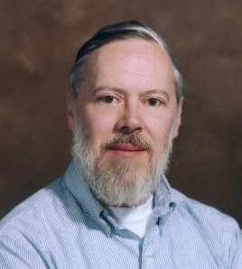
C语言发展
1972年，C语言诞生，C语言源自 B语言，而 B语言则源自 BCPL语言
1983年，美国国家标准协会（American National Standards Institute）制定了一个C 语言标准，称之为ANSI C
1999年发布的ISO/IEC 9899:1999标准，通常被成为 C99
C语言之父
丹尼斯.里奇 (Dennis Ritchie)

Slide 19
Ｃ语言是一种结构化语言，模块化方式组织程序，易于调试和维护。
Ｃ语言具有丰富的运算符和数据类型，便于实现各类复杂的数据结构。
Ｃ语言集高级语言和低级语言的功能于一体，既可用于系统软件的开发，也适合于应用软件的开发。
Ｃ语言还具有效率高，可移植性强等特点。

Slide 20
小结：
机器语言
低级语言
1972年，C语言诞生1983年，制定ANSI C
1999年，制定C99
汇编语言
计算机语言
（编程语言）
C语言
JAVA语言
结构化，运算符和数据类型丰富，集高级语言和低级语言的功能于一体，效率高，可移植性强等特点
高级语言
C++语言
C#语言
┅┅

Slide 21
1.1.2 为什么学习C语言
1.1 C语言概述

Slide 22
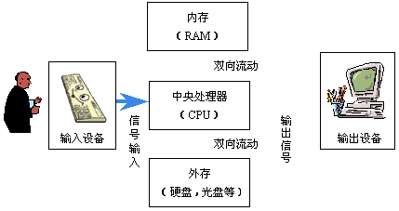
了解计算机工作原理

Slide 23
基础
C语言对现代编程语言有着巨大的影响，毫不夸张的说：C语言是现代编程语言的开山鼻祖，它改变了编程世界，许多现代编程语言都借鉴了大量C语言的特性。

Slide 24

有用
有助于基于C的语言C++、Java、C#学习
需要读懂并维护C程序代码
C语言在考试和算法描述上仍被广泛使用
广泛应用于新软件开发

Slide 25
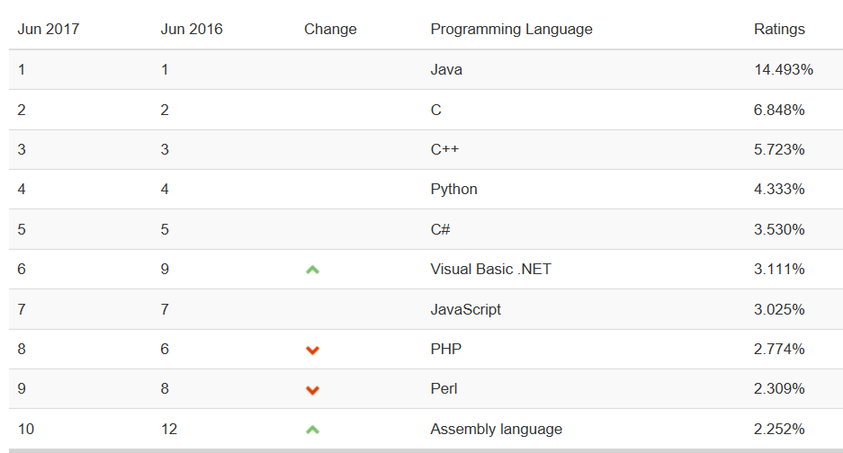
TIOBE排行榜是根据互联网上有经验的程序员、课程和第三方厂商的数量，并使用搜索引擎（如Google、Bing、Yahoo!）以及Wikipedia、Amazon、YouTube统计出排名数据，反映某个编程语言的热门程度，每月更新一次。

Slide 26

优点多
C语言有哪些特性啊？
简洁，32个关键字，9种语句
运算符丰富，34种
表达方式灵活实用
数据类型丰富，7种
直接访问物理地址，操作硬件
生成目标代码质量高
表达力强
可移植性好

Slide 27
1.2 认识Dev-C++开发环境

Slide 28
Dev-C++是一个Windows环境下C/C++的集成开发环境（Integrated Development Environment，IDE），它小巧轻量但是功能齐备，可以满足初学者与编程高手的不同需求，是学习C或C++的首选开发工具。Dev-C++开发环境包含编辑、编译、调试和执行C程序所必需的标准功能。

Slide 29
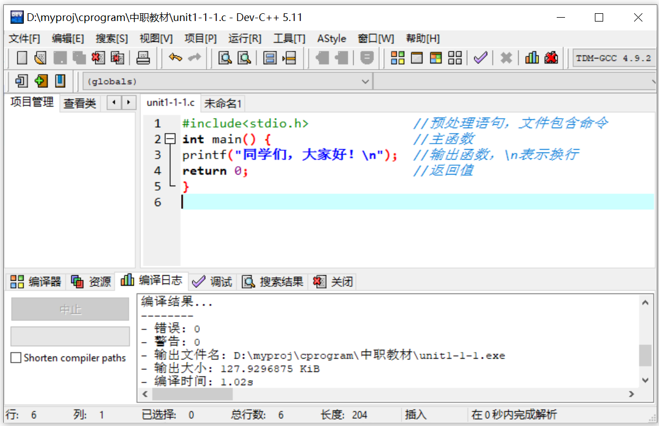
菜单栏：包含Dev-C++软件、编辑器、代码风格等设置。
快捷按钮：使用Dev-C++的快捷方式，单击后执行相关功能。
代码编辑区：在编辑器中输入代码，每行都有对应的编号。
编译信息显示区：用于在编译过程中显示错误信息、查看资源文件、记录编译过程中的日志信息，以及显示调试信息。
项目管理区：管理建立项目的所有工程文件，可以查看函数、结构体。

Slide 30
使用Microsoft Visual C++ 6.0
编译运行C语言程序
Microsoft Visual C++，（简称Visual C++、MSVC、VC++或VC）是Microsoft公司推出的以C++语言为基础的开发Windows环境程序，面向对象的可视化集成编程系统。它不但具有程序框架自动生成、灵活方便的类管理、代码编写和界面设计集成交互操作、可开发多种程序等优点

Slide 31
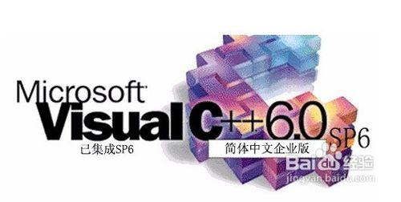
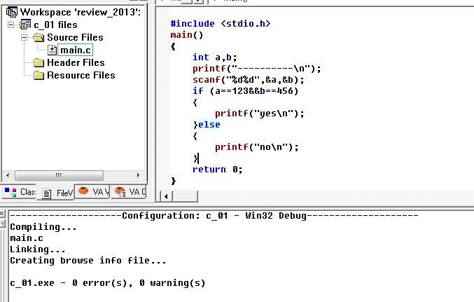
使用Microsoft Visual C++ 6.0
编译运行C语言程序

Slide 33
1.3 编写一个简单的程序

Slide 34
C语言程序的基本部分和书写格式
【例1.1】
#include<stdio.h> //预处理语句，文件包含命令
int main() //主函数
{
printf("同学们，大家好！\n"); //输出函数
return 0; //返回值
}

Slide 35

C语言结构
【例1.2】程序的功能是从键盘输入一个数x，求x的正弦值，然后输出结果。
#include<math.h>
#include<stdio.h>
main()
{
double x,s;
printf("input number:\n");
scanf("%lf",&x);
s=sin(x);
printf("sine of %lf is %lf\n",x,s);
}
预处理命令
说明部分
执行部分

Slide 36
程序注释
块注释。用符号“/*”和“*/”标出注释的开始和结束。
例如：
/*以下程序通过文件操作，
实现学生管理的录入、增加、
删除、修改、查询和打印等功能。*/

Slide 37
程序注释
行注释。用符号“// ”标出注释行，从符号“// ”到当前行末尾之间的任何内容都将被编译程序当作注释来处理。当然，行注释也可以用“/*”和“*/”符号。
例如：
//计算x的正弦值，赋给s
也可以注释为：
/*计算x的正弦值，赋给s*/

Slide 38
1.4 C程序的编译过程

Slide 39
C语言作为高级语言，程序源代码无法被计算机直接识别。从程序源代码文件（*.c）到可执行文件（*.exe）需要经过预处理、编译、汇编和链接4个过程。
demo-1-1.c
预处理
demo-1-1.i
编译
demo-1-1.s
demo-1-1.exe
链接
demo-1-1.o
汇编

Slide 40
1．预处理
预处理操作主要处理代码中以“#”开头的预处理语句，预处理完成后，会生成预处理文件（*.i）。预处理操作主要包括以下几项。
（1）展开所有宏定义（#define），进行字符替换。
（2）处理所有条件编译指令（#ifdef、#ifndef、#endif等）。
（3）处理文件包含语句（#include），将包含的文件直接插入语句所在处。
（4）删除所有注释。
（5）添加行号和文件标识，以便在调试和编译出错时快速定位到错误所在行。

Slide 41
2．编译
编译操作对预处理文件（*.i）进行词法分析、语法分析、语义分析后生成汇编文件（*.s）。
3．汇编
汇编操作指将生成的汇编文件（*.s）“翻译”成计算机能够识别的二进制文件。在Linux系统中的二进制文件是*.o文件，在Windows系统中的二进制文件是*.obj文件。
4．链接
生成二进制文件后，文件尚不能运行，若想运行文件，需要将二进制文件与代码中用到的库文件进行绑定，这个过程称为链接。链接操作完成后将生成可执行文件。

Slide 42
实例分析与实现

Slide 43
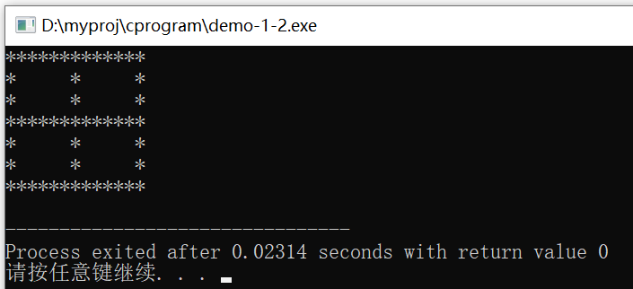
在2022年北京冬季奥运会开幕式上，“鸟巢”巨大LED地面显示屏成了世界的焦点。“鸟巢”巨大LED地面显示屏是目前世界上最大的LED三维立体舞台，可呈现14880×7248超高分辨率的画面。电子产品的LED屏幕的一个重要参数就是分辨率，分辨率越高屏幕显示的效果越好。本实例实现在屏幕上显示汉字“田”，来帮助大家理解分辨率的意义，最终显示效果如图所示。

Slide 44
实现程序如下。
#include<stdio.h>
int main() {
printf("*************\n");
printf("* * *\n");
printf("* * *\n");
printf("*************\n");
printf("* * *\n");
printf("* * *\n");
printf("*************\n");
}

Slide 45
【想一想】
（1）用Dev C++编译环境运行C语言程序一般需要几步？
（2）C语言程序的编译主要经过哪四个过程。

Slide 46
The chapter is over!

